Slide 1




هاكاثون وكلاء الذكاء الاصطناعي
Study Skills Bulder
حوّل دراستك من مجرد حفظ للاختبار إلى إتقان حقيقي للمهارات التي تدوم وتفيدك في الحياة وسوق العمل
[ SSB ] · Agenticthon 2026

Slide 2

فريق العمل
حنين المالكي
ساره العبلان
حلا دخان

Slide 3
01
التحدي
المشكلة
ما التحدي الذي يعاني منه المستخدمون؟

Slide 4
تعريف المشكلة
”
يركز معظم الطلاب على هدف قصير المدى: اجتياز الاختبار والحصول على درجة مرتفعة، بدلاً من بناء فهم عميق وإتقان حقيقي للمهارات التي تقدمها المادة الدراسية. بعد انتهاء الاختبار، ينسى الطالب جزءًا كبيرًا مما تعلمه، ويكتشف لاحقًا أنه لم يطور المهارات الأساسية التي يحتاجها في حياته الأكاديمية والمهنية.
من يعاني من هذه المشكلة؟ طلاب الجامعات والمدارس. المتعلمون الذين يعتمدون على الحفظ المؤقت. الخريجون الذين يمتلكون درجات جيدة لكن تنقصهم المهارات العملية.
تشير الأبحاث
إلى أن الممارسة القائمة على الاسترجاع والتكرار المتباعد من أكثر الأساليب فاعلية لتحسين التعلم طويل المدى، ومع ذلك لا تزال معظم طرق الدراسة التقليدية تركز على الحفظ المؤقت فقط. The Learning Scientists – Spaced Practice

Slide 5
02
الفكرة
الحل
كيف تحل مشكلة المستخدم؟

Slide 6
نظرة عامة على الحل
المستخدم المستهدف
الفكرة الجوهرية
طلاب الجامعات والمدارس
نحوّل كل مادة دراسية إلى شجرة مهارات واضحة توضح ما يجب أن يتقنه الطالب فعليًا، ثم نستخدم وكلاء ذكاء اصطناعي لتقييم مستوى الإتقان من خلال أنشطة عملية وألعاب تعليمية، وليس فقط اختبارات تقليدية
دور الوكلاء الذكيين
القيمة المضافة
يقوم كل وكيل بدور مستقل: تحليل المحتوى واستخراج المهارات الأساسية. تقييم مستوى الإتقان. اكتشاف نقاط الضعف. توليد تحديات مخصصة لتحسين الأداء باستمرار.
بدلًا من مساعدة الطالب على النجاح في الاختبار فقط، يساعده النظام على اكتساب المهارات التي تمثل القيمة الحقيقية للمادة وتبقى معه على المدى الطويل.

Slide 7
المميزات الرئيسية
3
2
1
ألعاب تعليمية وتحديات ذكية
تقييم قائم على الإتقان
شجرة مهارات مرتبطة بالمادة
تعزز التعلم بطريقة ممتعة مع التركيز على أضعف المهارات.
يقيس ما يستطيع الطالب فعله فعليًا، وليس فقط ما يعتقد أنه يفهمه.
تحوّل المنهج إلى مهارات واضحة ومتسلسلة بدلًا من قائمة موضوعات جامدة.

Slide 8
آلية العمل
الخطوة 1: إدخال المادة
01
يرفع الطالب ملف المادة أو الخطة الدراسية او يرسل عناوين رئيسية للمادة.
الخطوة 2: بناء شجرة المهارات
02
يحلل الذكاء الاصطناعي المحتوى ويحدد المهارات والمتطلبات السابقة لكل مهارة.
الخطوة 3: التقييم والتطوير
03
يخضع الطالب لأنشطة وألعاب تكيفية، ويتم تحديث مستوى الإتقان وجدولة المراجعة تلقائيًا.

Slide 9
التقنيات المستخدمة
04
03
02
01
الخلفية والبنية
الواجهة الأمامية
إطار الوكلاء
نموذج الذكاء الاصطناعي
PostgreSQL Prisma ORM Railway
Next.js 14 Tailwind CSS
Multi-Agent Architecture SkillTreeAgent EvaluationAgent AI Coach
Groq API, Llama 3.3 70B, Llama 3.1 8B

Slide 10
التأثير والقيمة
03
02
01
جاهزية أفضل لسوق العمل
احتفاظ أطول بالمعلومات
تعلم أعمق
يركز النظام على المهارات العملية التي يمكن تطبيقها خارج قاعة الاختبار.
استخدام الاسترجاع النشط والتكرار المتباعد يساعد على تثبيت المعرفة.
ينتقل الطالب من الحفظ المؤقت إلى الفهم الحقيقي للمادة.

Slide 11
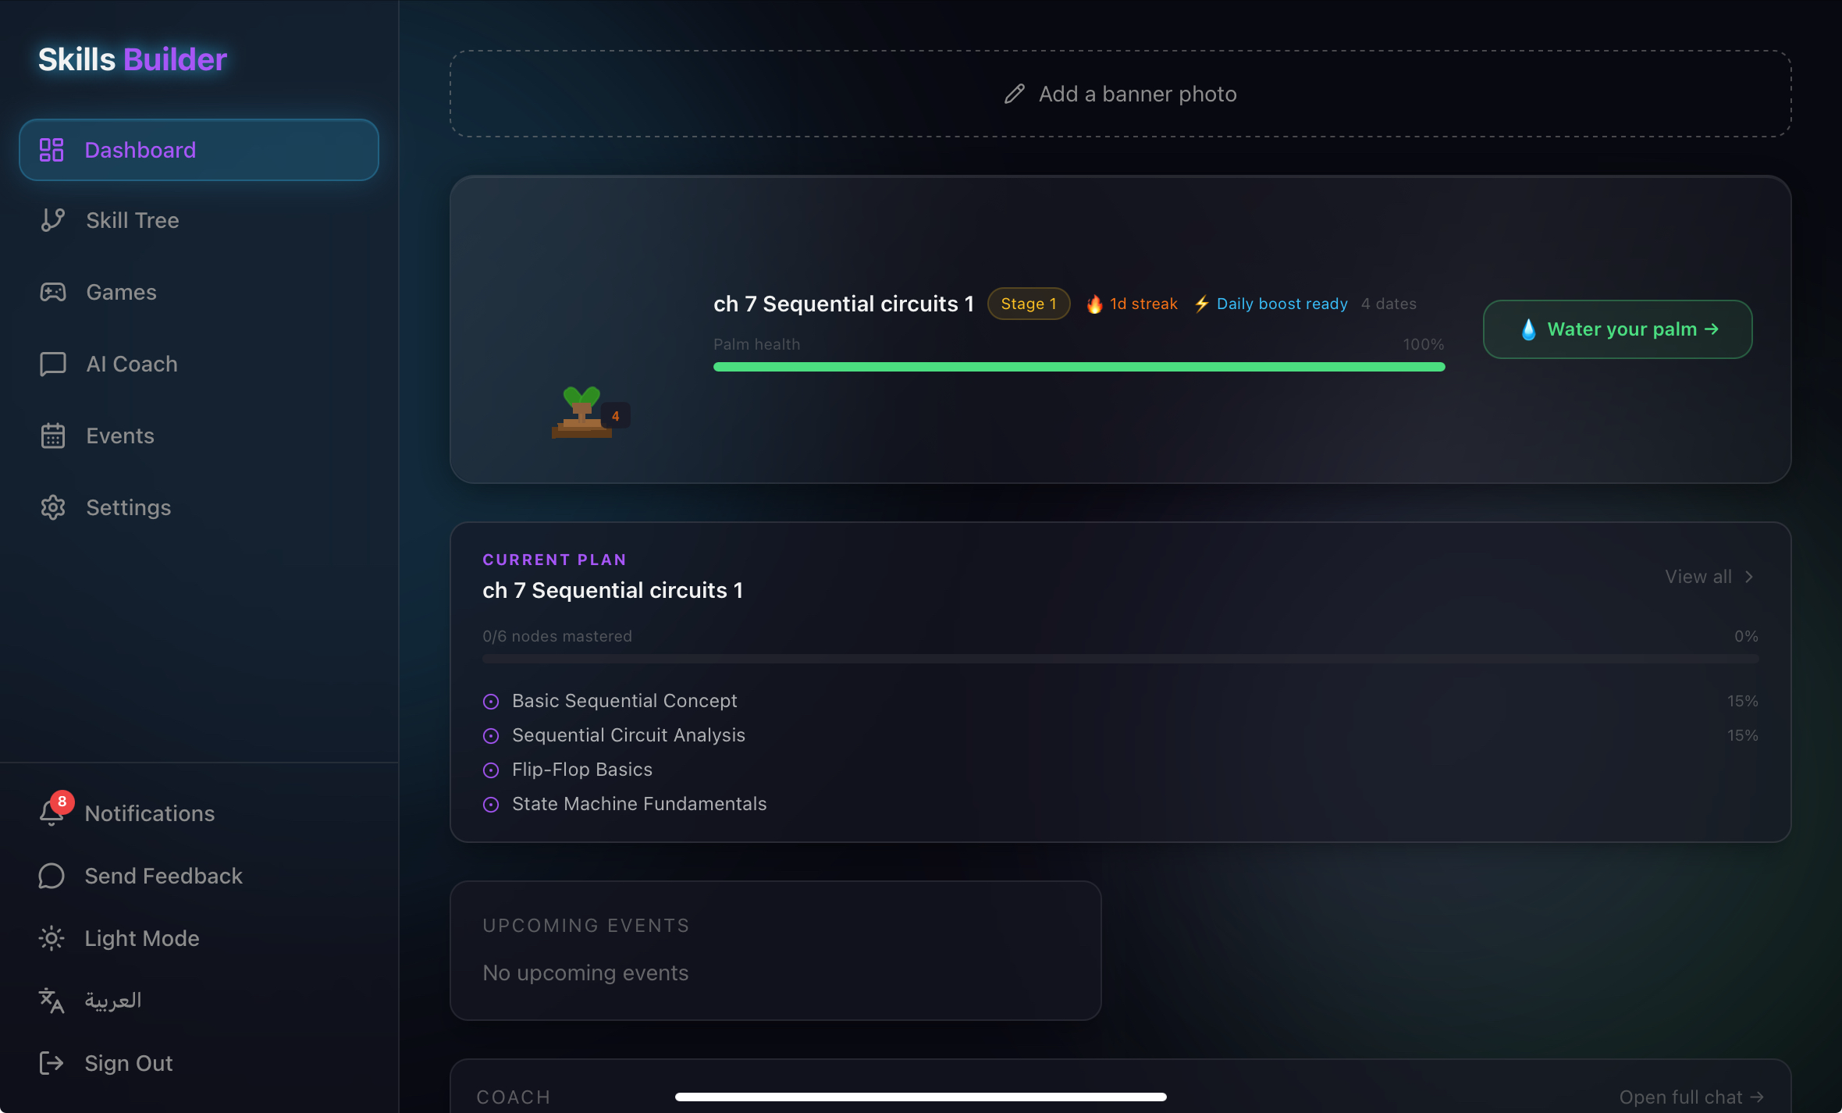

Slide 12
الحدث
الفريق
Agenticthon 2026
SSB

